Slide 1
Photoshop

Slide 2
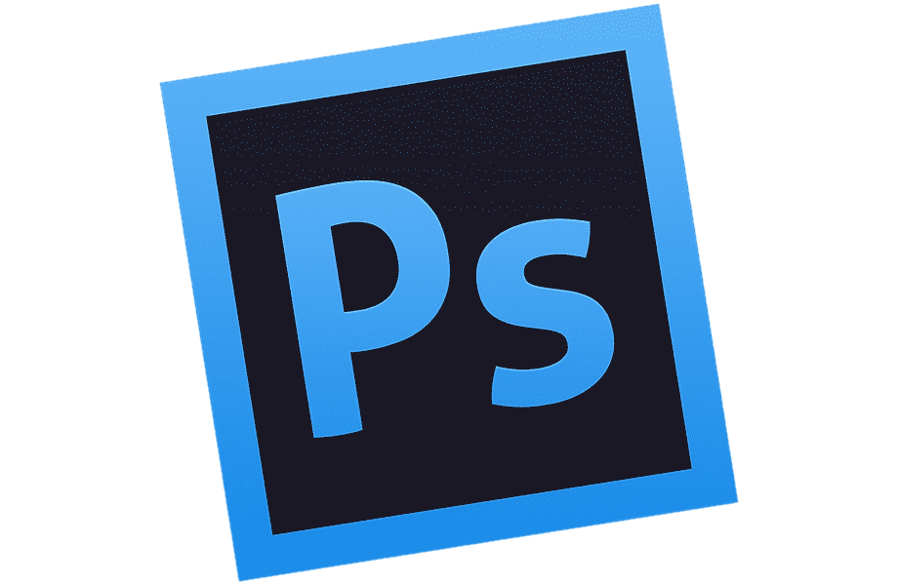
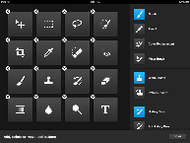



Темы презентации
Photoshop
Инструменты Photoshop
Альтернативы
2
3
4
5

Slide 3
Photoshop
Photoshop - это многофункциональный редактор, для редактирования изображений и видеофайлов.

Slide 4
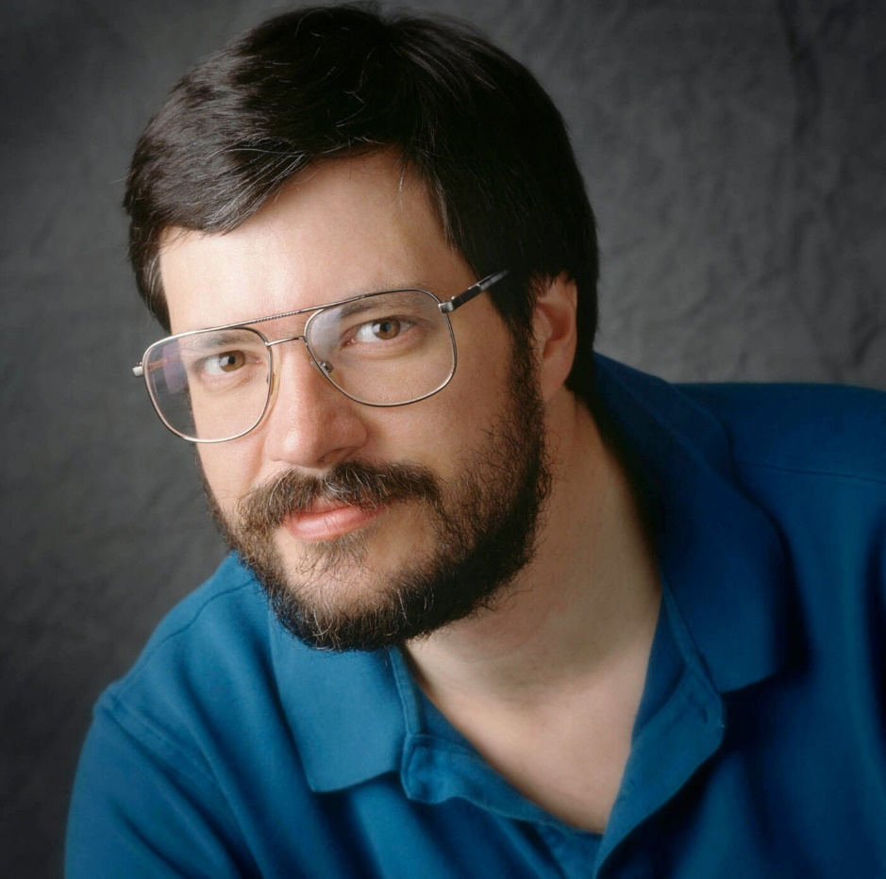
Photoshop
Первая версия появилась в 1987 году. Её создал студент Мичиганского университета Томас Нолл для Macintosh. Он назвал её Display, но в 1988 году переименовал в ImagePro.

Slide 5

Photoshop
В сентябре 1988 года Adobe Systems купила права на программу, оставив разработчиком Томаса Нолла, а в 1989 году программу переименовали в Photoshop.

Slide 6
Инструменты Photoshop
Раздел для выделения участков или фрагментов;
Раздел для кадрирования (обрезки) изображений;
Раздел для ретуши;
Раздел для рисования;
Векторные инструменты (фигуры и текст);
Вспомогательные инструменты.

